Slide 1


Autora: Raquel García Marañón
Tutor: Francisco Javier Yáñez Gestoso
Septiembre 2024
Predicción de Tormentas Geomagnéticas con Técnicas de Soporte Vectorial en Regresión

Slide 2
Índice
Introducción
SVR y LSTM-MLP
Caso de Estudio
Conclusión y Futuras Investigaciones

Slide 3
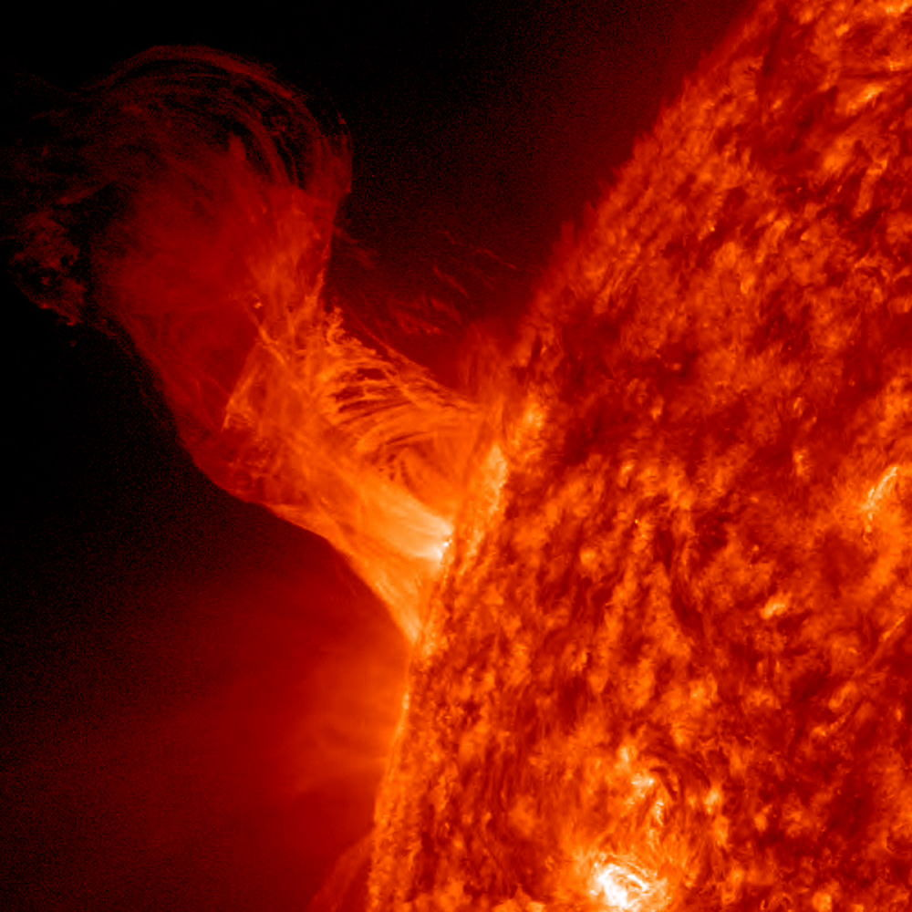

INTRODUCCIÓN
Las tormentas geomagnéticas son perturbaciones en el campo magnético terrestre causadas por interacciones con el viento solar.
Impacto en infraestructuras tecnológicas críticas, como:
Redes eléctricas.
Sistemas de telecomunicaciones
Satélites y operaciones espaciales
Oleoductos
Objetivo del TFM: Desarrollar un sistema de predicción robusto utilizando técnicas de soporte vectorial en regresión (SVR).
Fuente: NASA/SDO
31 dic, 2012.

Slide 4
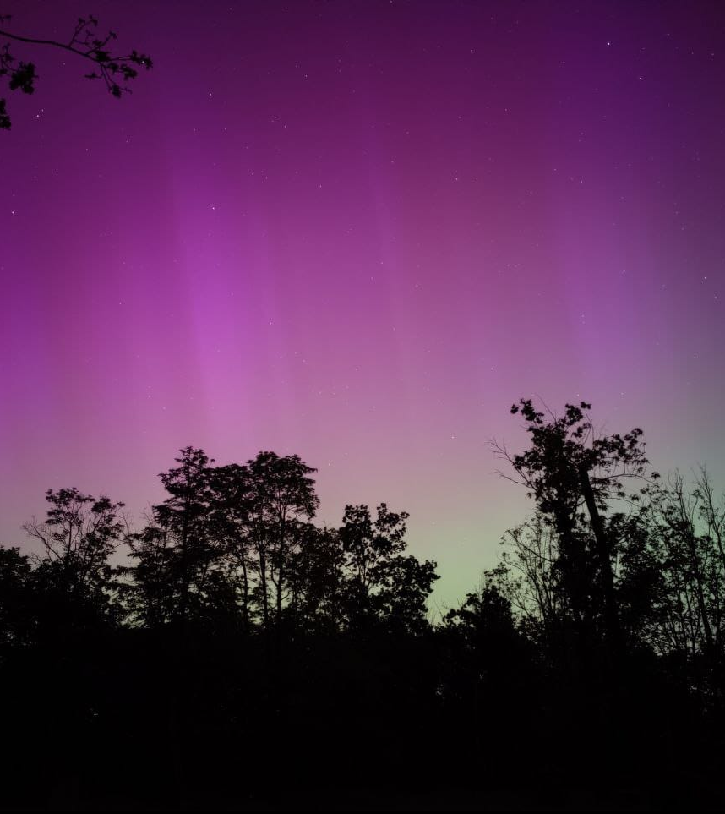
Contexto histórico
Fuente: Armando Collado-Villaverde,
Darmstadt (Alemania). 12 mayo, 2024.
1724: George Graham observa variaciones en la declinación magnética.
1859: Tormenta Solar de Carrington causa auroras en latitudes inusuales y fallos en sistemas telegráficos.
Siglo XX: Hannes Alfvén desarrolla la teoría de la magnetosfera.
Misiones Espaciales: Explorer 1 descubre los cinturones de radiación de Van Allen.

Slide 5
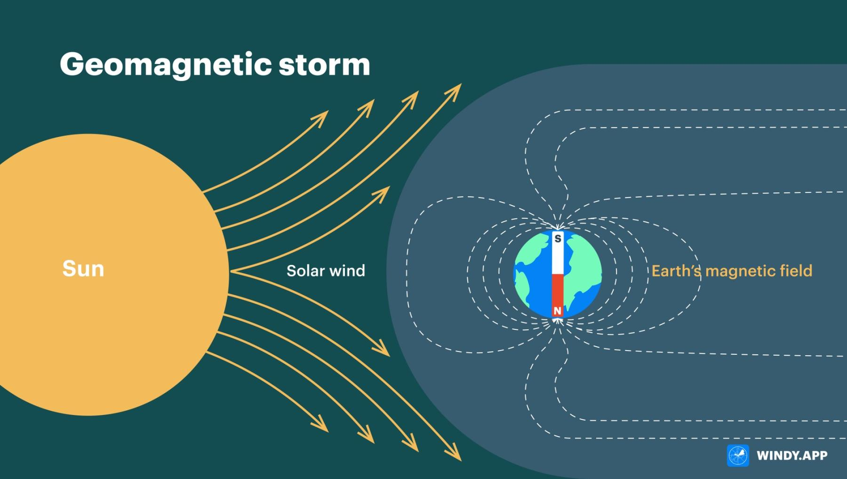
Mecanismos de generación de tormentas
Interacción viento solar-magnetosfera: Inyección de partículas energéticas.
Reconexion magnética: Intercambio de líneas de campo magnético y liberación de energía.
Condiciones del viento solar: Alta velocidad y densidad de plasma.

Slide 6
Medición y evaluación
Índice Dst: Mide la actividad geomagnética en nanoteslas (nT).
Fases de una tormenta magnética:
Caída Repentina: Disminución brusca del índice Dst.
Estado Excitado: Intensificación de la corriente anular.
Recuperación: Retorno a niveles normales del índice Dst.

Slide 7
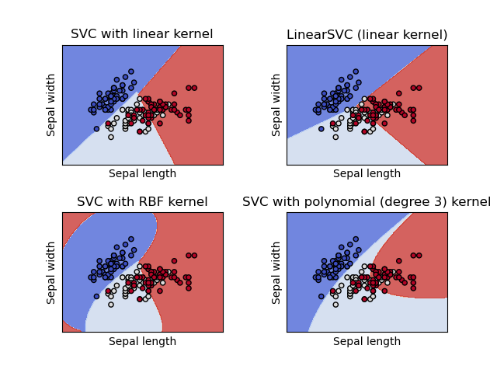
MÁQUINA DE SOPORTE VECTORIAL DE REGRESIÓN
Definición: Método de aprendizaje supervisado para regresión.
Optimización: Métodos de penalización y punto interior.
Kernels: Uso de funciones kernel para manejar datos no lineales.
Fuente: scikit-learn

Slide 8
caso de estudio
Datos: Variables seleccionadas de sondas ACE y DSCOVR.
Preprocesamiento:
Normalización y tratamiento de valores nulos.
Ventana temporal
Split: train, test, validation.
K-Fold
Modelo SVR:
Lookback: 12h
Lookforward: 2, 4 y 6h.
Kernels : lineal, radial, polinomial
Parámetros:

Slide 9
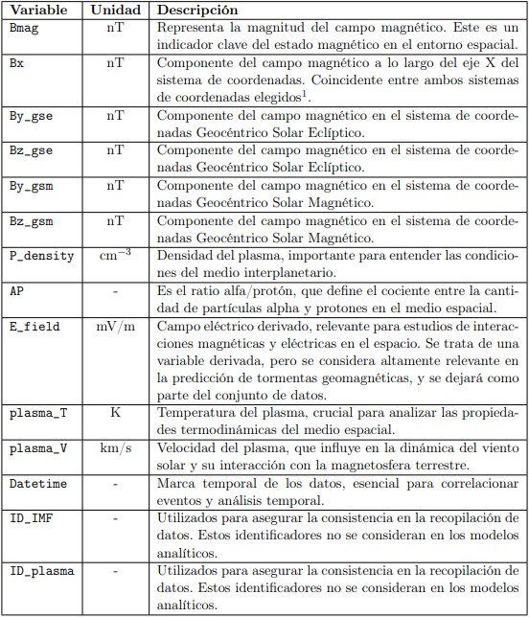











caso de estudio
Datos: Variables seleccionadas de sondas ACE y DSCOVR.

Slide 10
caso de estudio
Preprocesamiento:
Normalización y tratamiento de valores nulos.
Ventana temporal
Split: train, test, validation.
K-Fold

Slide 11
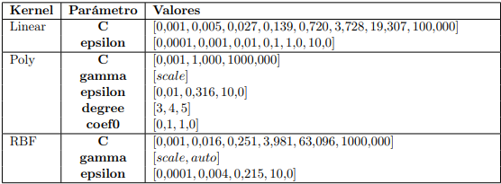
caso de estudio
Modelo SVR:
Lookback: 12h
Lookforward: 2, 4 y 6h.
Kernels : lineal, radial, polinomial
Parámetros:

Slide 12
caso de estudio
Kernel Poly
C: 3
Gamma: 1
Epsilon: 3
Degree: 3
Coedf0: 2
Total: 3x2x3x2=54
En total, para todos los tipos de kernel combinados: 150
Kernel Linear:
C: 8
epsilon: 6
Total: 8×6=48
Kernel RBF
C: 6
Gamma: 2
Epsilon: 4
Total: 6x2x4=48

Slide 13
caso de estudio: optimización
Kernel Poly
C: 3
Gamma: 1
Epsilon: 3
Degree: 3
Coedf0: 2
Total: 3x2x3x2=54
En total, para todos los tipos de kernel combinados: 150
Kernel Linear:
C: 8
epsilon: 6
Total: 8×6=48
Kernel RBF
C: 6
Gamma: 2
Epsilon: 4
Total: 6x2x4=48

Slide 14
Caso de estudio: resultados
SVR: 2, 4, 6h.
SVR vs. LSTM: 2h,
4h y 6h brevemente.
SVR vs. Gruet et al. (2018)

Slide 15
RESULTADOS: SVR

Slide 16
RESULTADOS: SVR vs. lstm

Slide 17
RESULTADOS: SVR vs.
Gruet et. Al (2018)

Slide 18

GRACIAS
Raquel García Marañón
raqgar13@ucm.es
TECI UPM-UCM

